Slide 1
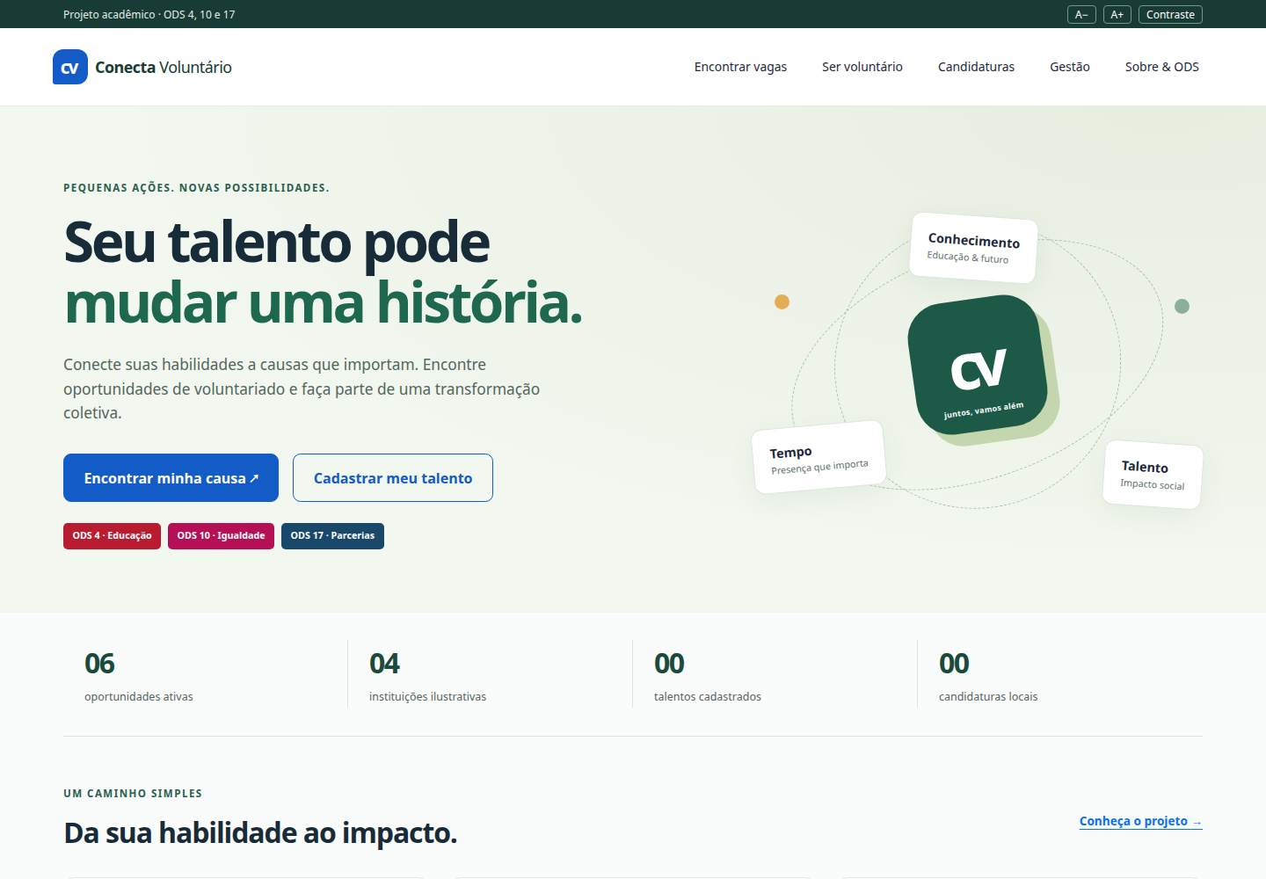
UNIVERSIDADE ESTADUAL DO MARANHÃO · PROFITEC
Conecta Voluntário
Banco de talentos
para causas sociais
Da interface da Nota 1 à aplicação interativa em React
Welielton Silva da Silva
Análise e Desenvolvimento de Sistemas
Tutor: Adriano Freire Pereira
Buriticupu–MA · 2026
Figura 1 — Aplicação React. Fonte: elaboração própria (2026).
CONECTA VOLUNTÁRIO · DESENVOLVIMENTO WEB · NOTA 2
01
Notes:
Identificação recuperada do relatório da Nota 1. Confirmar a lista de integrantes caso o trabalho seja em equipe.

Slide 2
1 INTRODUÇÃO
Uma ponte entre quem sabe e quem precisa
PROBLEMA
Voluntários têm dificuldade para encontrar causas compatíveis com suas habilidades e horários.
ODS 4 | Educação de qualidade
PÚBLICO-ALVO
Estudantes, profissionais, ONGs e coletivos sociais.
ODS 10 | Redução das desigualdades
OBJETIVO
Centralizar vagas, cadastrar talentos e acompanhar candidaturas.
ODS 17 | Parcerias e meios de implementação
Referência: Nações Unidas Brasil ([s. d.]). O vínculo aos ODS expressa a proposta; não comprova impacto real.
CONECTA VOLUNTÁRIO · DESENVOLVIMENTO WEB · NOTA 2
02

Slide 3
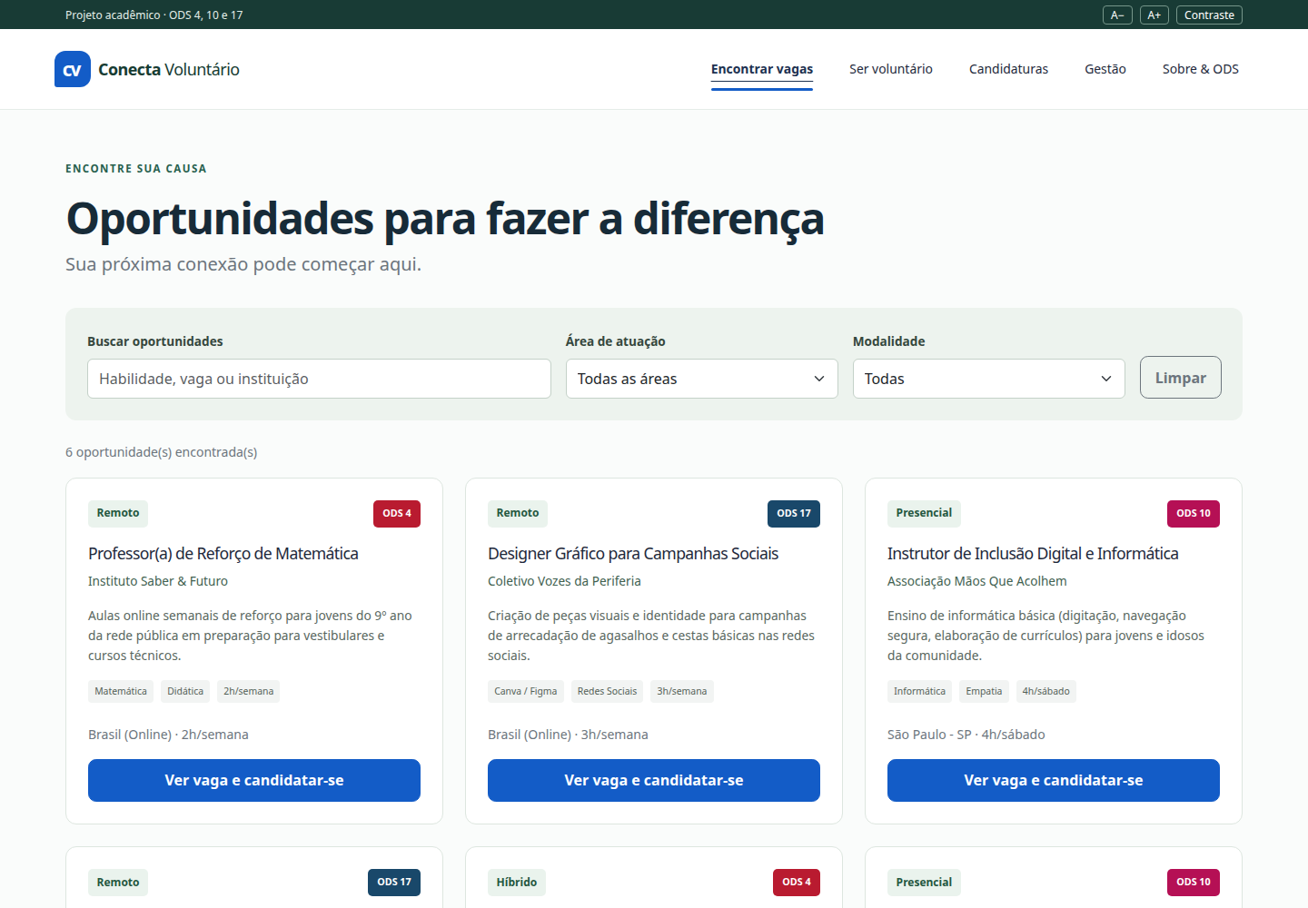
2 DESENVOLVIMENTO DA APLICAÇÃO
Continuidade da Nota 1 e melhorias
BASE REAPROVEITADA
HTML semântico, CSS original, Bootstrap, identidade visual e seis oportunidades ilustrativas.
EVOLUÇÃO IMPLEMENTADA
Componentes React, navegação SPA, formulários controlados e tratamento de falhas.
ORGANIZAÇÃO
A versão histórica permanece em nota1/. Os antigos endereços HTML levam às rotas novas.
Figura 2 — Mural com filtros. Fonte: elaboração própria (2026).
CONECTA VOLUNTÁRIO · DESENVOLVIMENTO WEB · NOTA 2
03

Slide 4
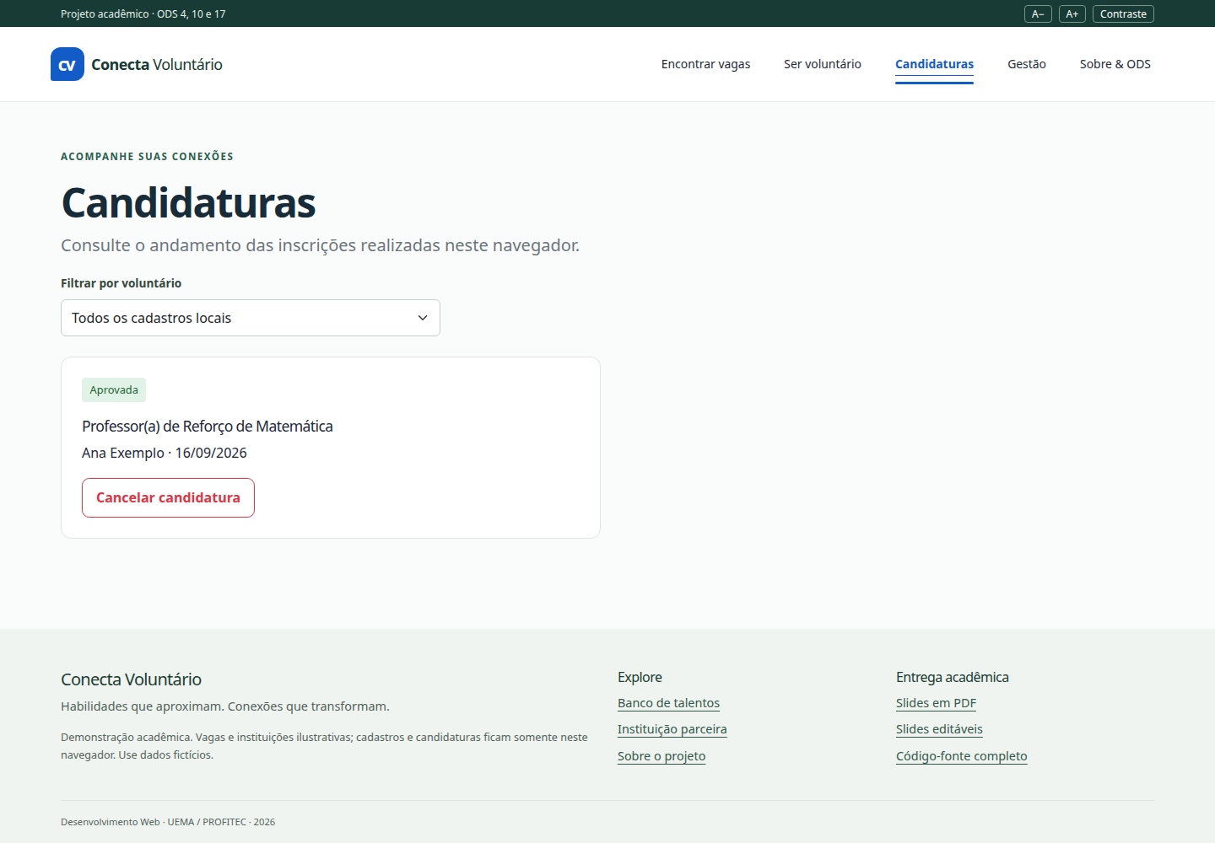
2 DESENVOLVIMENTO DA APLICAÇÃO
Interatividade, eventos e DOM
onChange: busca, filtros combinados e campos controlados.
onSubmit: validação e cadastro em três etapas; criação e edição de vagas.
onClick: candidatura, aprovação, recusa, exclusão e modais.
O React atualiza o DOM quando o estado muda; refs controlam o modal e o foco.
Figura 3 — Candidatura aprovada após fluxo funcional. Fonte: elaboração própria (2026).
CONECTA VOLUNTÁRIO · DESENVOLVIMENTO WEB · NOTA 2
04

Slide 5
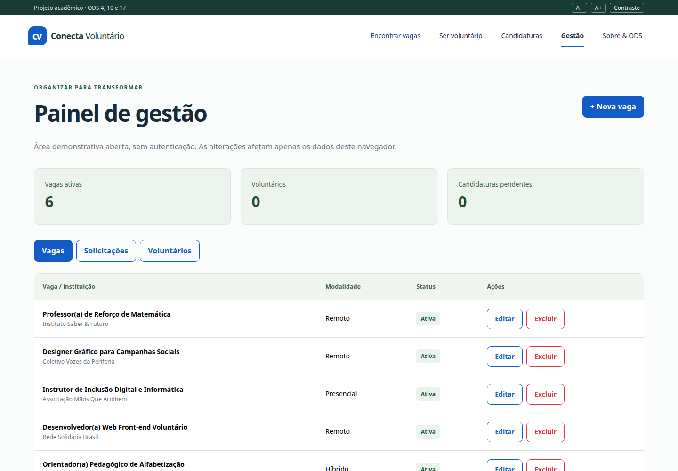
2 DESENVOLVIMENTO DA APLICAÇÃO
Gestão e consistência dos dados
CRUD de vagas e exclusão com confirmação.
Vagas encerradas saem do mural; cadastros e candidaturas duplicados são bloqueados.
Exclusões removem também as candidaturas relacionadas.
Persistência local: os dados permanecem ao recarregar este navegador.
Figura 4 — Painel de gestão demonstrativo. Fonte: elaboração própria (2026).
CONECTA VOLUNTÁRIO · DESENVOLVIMENTO WEB · NOTA 2
05

Slide 6
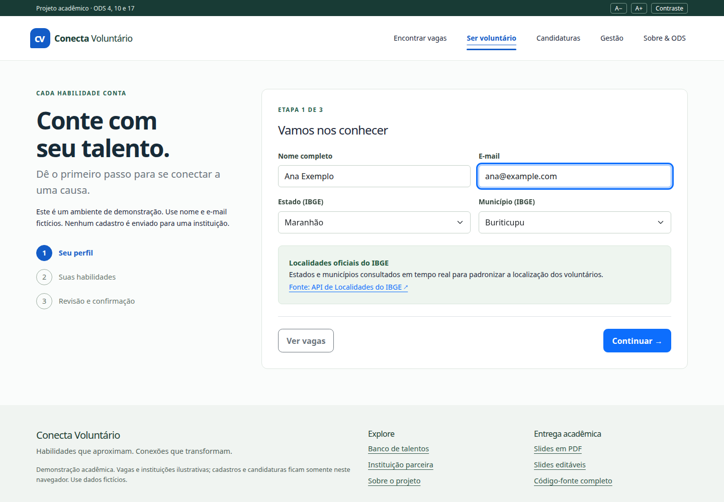
3 CONSUMO DE DADOS
Localidades oficiais para o cadastro
API EXTERNA
API de Localidades do IBGE; consulta de estados e municípios.
REQUISIÇÕES
GET /estados?orderBy=nome
GET /estados/MA/municipios?orderBy=nome
EVIDÊNCIA REAL
HTTP 200: 27 UFs e 217 municípios do Maranhão. Registro: api-real.json.
Figura 5 — Maranhão / Buriticupu carregados da API real. Fonte: elaboração própria (2026).
Fonte dos dados: IBGE ([s. d.]). Apenas a UF é enviada; os dados pessoais não são enviados à API.
CONECTA VOLUNTÁRIO · DESENVOLVIMENTO WEB · NOTA 2
06

Slide 7
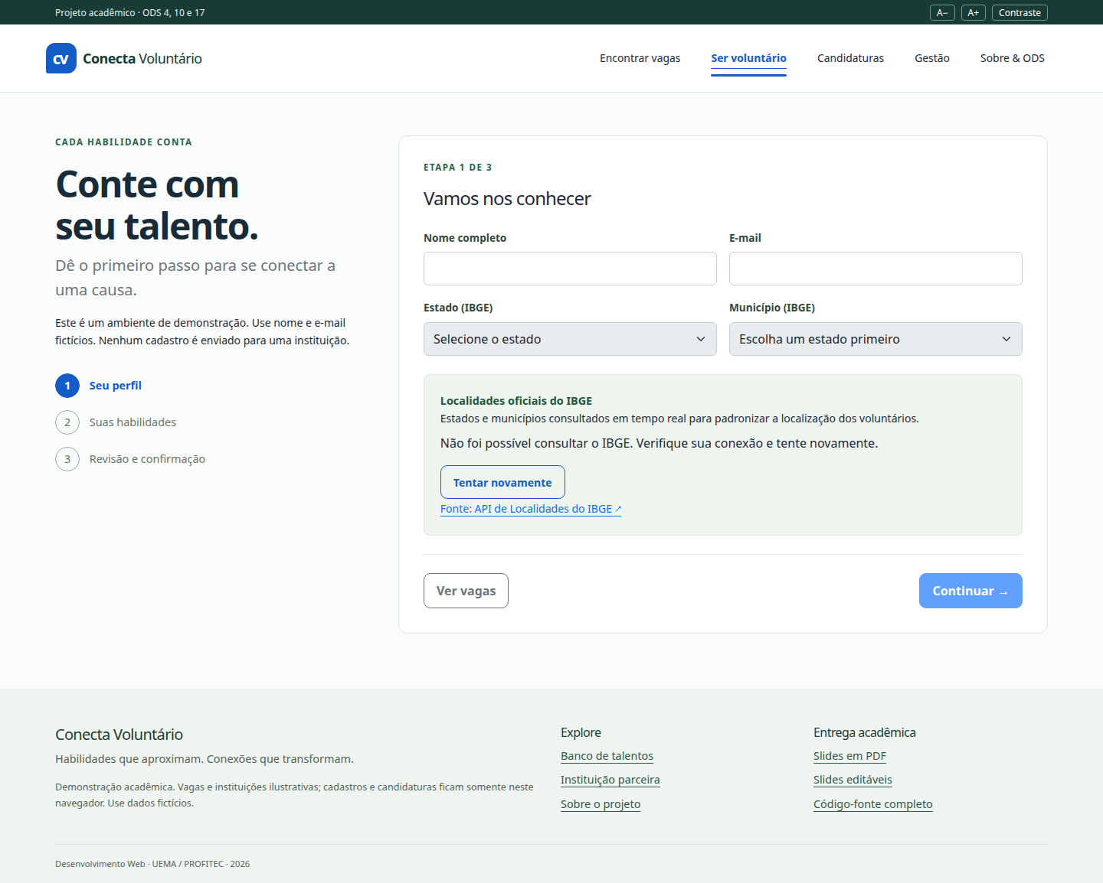
3 CONSUMO DE DADOS
Fetch, JSON e tratamento de falhas
1. fetch() executa a consulta HTTPS.
2. response.ok verifica o status HTTP.
3. response.json() interpreta os dados.
4. Validação, seleção de campos e ordenação antes da renderização.
5. Carregamento, timeout de 12 s, cancelamento e botão para tentar novamente.
Figura 6 — Falha HTTP simulada para testar a recuperação. Fonte: elaboração própria (2026).
CONECTA VOLUNTÁRIO · DESENVOLVIMENTO WEB · NOTA 2
07

Slide 8
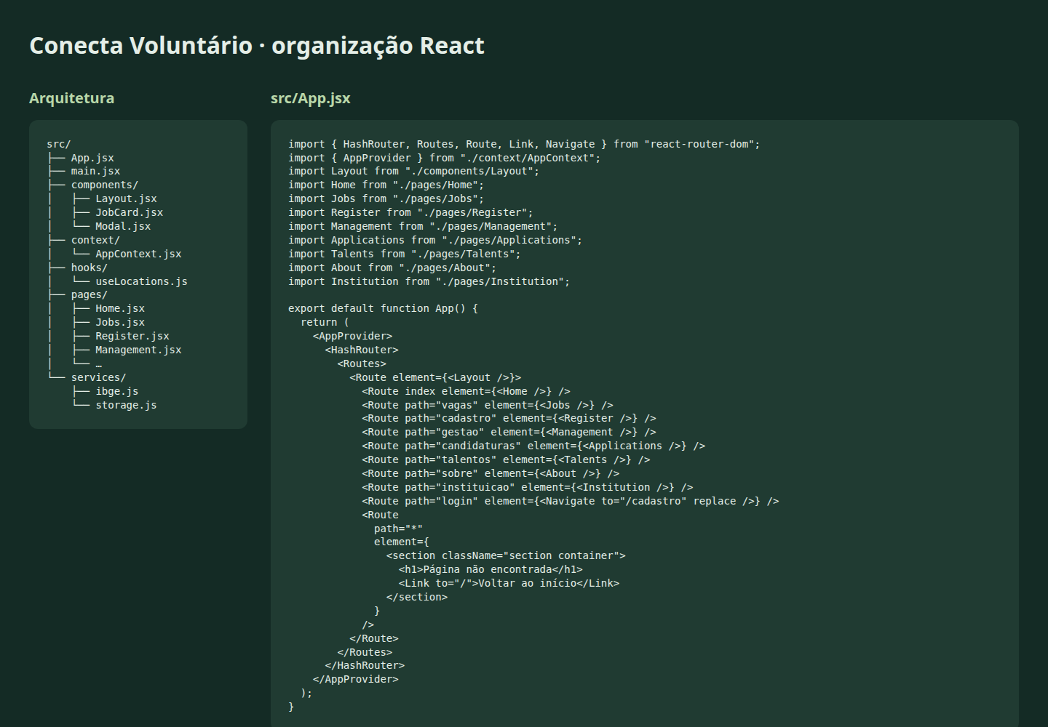
4 ORGANIZAÇÃO COM FRAMEWORK
Componentes com responsabilidades definidas
Layout: cabeçalho, navegação e rodapé compartilhados.
JobCard e Modal: componentes reutilizáveis.
pages/: telas da aplicação.
services/: API e regras de negócio.
AppContext e useLocations: estado compartilhado e consultas assíncronas.
Figura 7 — Arquivos reais em painel de leitura. Fonte: código do projeto (2026).
CONECTA VOLUNTÁRIO · DESENVOLVIMENTO WEB · NOTA 2
08

Slide 9
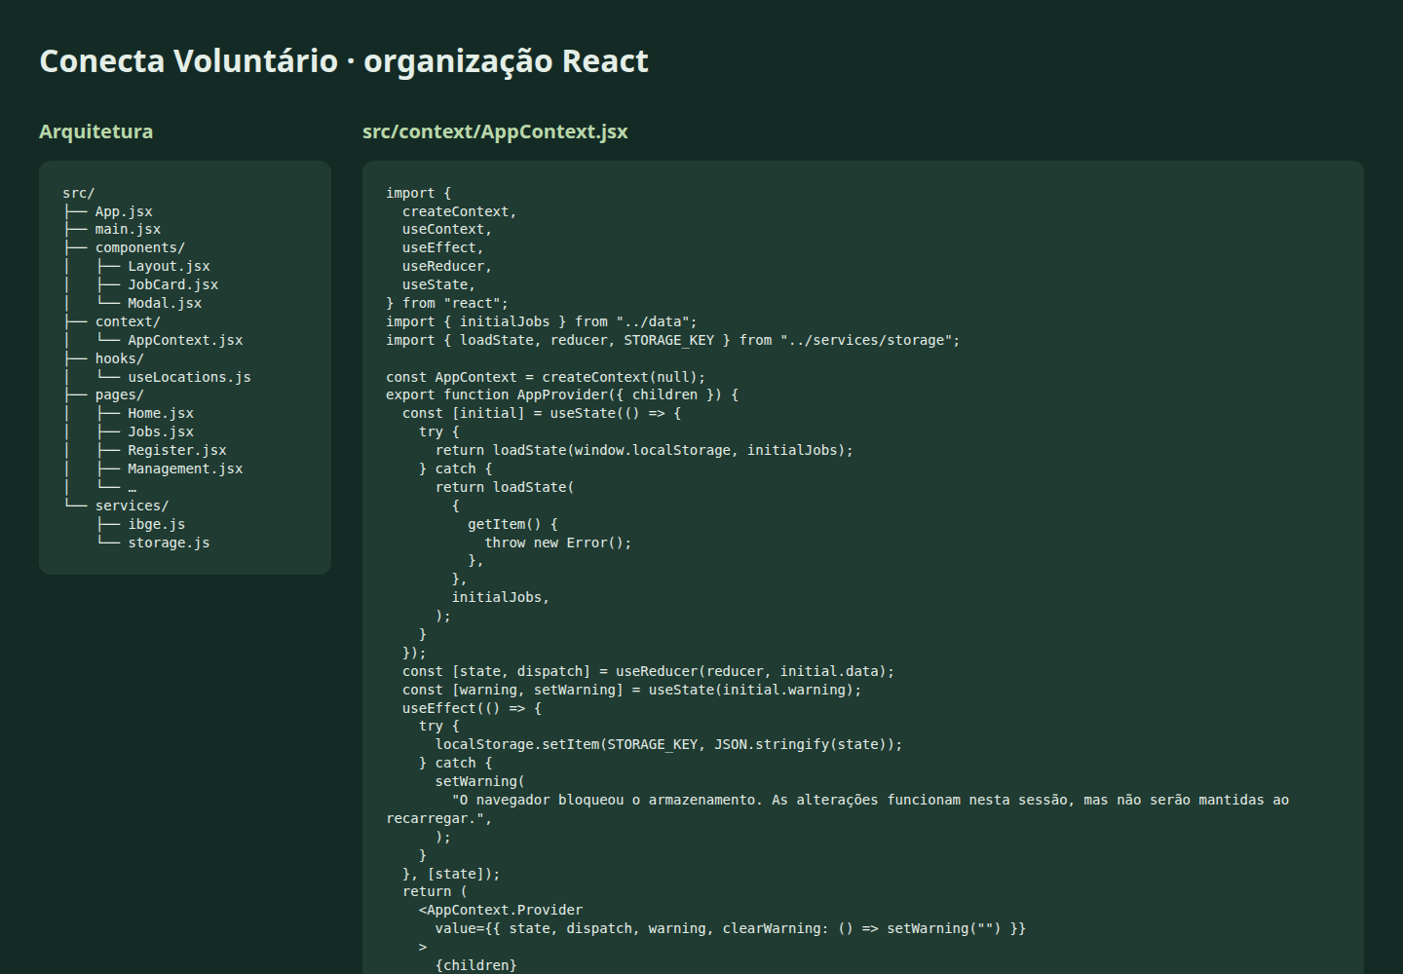
4 ORGANIZAÇÃO COM FRAMEWORK
Estado e navegação de página única
useState: formulários, filtros e janelas.
Context + useReducer: operações e estado compartilhado entre páginas.
useEffect: persistência local e sincronização das consultas.
HashRouter: troca de telas sem recarregar o documento, inclusive em hospedagem estática.
Referências: React ([s. d.]); React Router ([s. d.]).
Figura 8 — Contexto e persistência. Fonte: código do projeto (2026).
CONECTA VOLUNTÁRIO · DESENVOLVIMENTO WEB · NOTA 2
09

Slide 10
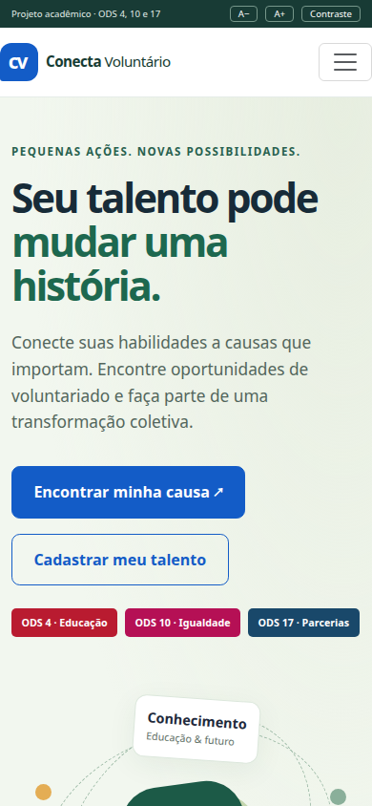
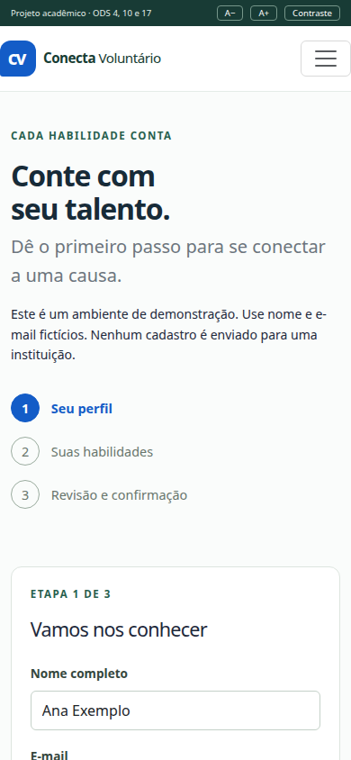
5 TESTES E PUBLICAÇÃO
Responsividade demonstrada
Oito rotas verificadas em 360, 390, 768 e 1440 px.
Menu recolhível, colunas adaptáveis e tabela com rolagem interna.
Correção: margens do grid causavam transbordamento na tela de 360 px.
Teclado: fechamento do modal com Escape e retorno do foco.
Fonte: capturas da aplicação em Chrome, elaboração própria (2026).
Figura 9 — Início móvel.
Figura 10 — Cadastro móvel.
CONECTA VOLUNTÁRIO · DESENVOLVIMENTO WEB · NOTA 2
10

Slide 11
5 TESTES E PUBLICAÇÃO
Verificação funcional e correções
8 CASOS UNITÁRIOS APROVADOS
Filtros, JSON, HTTP, rede, armazenamento, duplicidade e integridade das relações.
8 CENÁRIOS DE NAVEGADOR APROVADOS
Cadastro até aprovação, CRUD, erros, navegação, responsividade e evidências.
CORREÇÕES DOCUMENTADAS
Listener legado sem fechamento; margens em telas estreitas; caminhos de arquivos portáveis.
REPRODUÇÃO
npm test · npm run test:e2e · npm run build
Resultados: docs/testes.md e docs/evidencias/resultados-e2e.json. Não equivale a auditoria completa WCAG.
CONECTA VOLUNTÁRIO · DESENVOLVIMENTO WEB · NOTA 2
11

Slide 12
5 TESTES E PUBLICAÇÃO
Aplicação e código-fonte
PUBLICAÇÃO PENDENTE · FALHA NO HTTPS DA HOSPEDAGEM
Aplicação
https://conecta-voluntario-welielton.yellow-myna-9452.chatgpt.site
Código-fonte completo para download
https://conecta-voluntario-welielton.yellow-myna-9452.chatgpt.site/entrega/codigo-fonte.zip
O acesso do tutor ainda precisa ser liberado e verificado. Não entregar este slide como comprovação de acesso público enquanto essa etapa estiver pendente.
CONECTA VOLUNTÁRIO · DESENVOLVIMENTO WEB · NOTA 2
12

Slide 13
6 CONCLUSÃO
Aprendizados e limites da entrega
APRENDIZADOS
Componentização, eventos, estado compartilhado, consumo de JSON, navegação SPA e testes.
DIFICULDADES RESOLVIDAS
Erro sintático herdado, grid em telas estreitas e falhas de requisições assíncronas.
ESCOPO ACADÊMICO
Vagas ilustrativas, gestão aberta e dados somente no navegador. Sem autenticação ou contato real com ONGs.
EVOLUÇÃO FUTURA
Backend, autenticação e persistência compartilhada entre dispositivos.
CONECTA VOLUNTÁRIO · DESENVOLVIMENTO WEB · NOTA 2
13

Slide 14
REFERÊNCIAS
Fontes utilizadas
IBGE. API de localidades. [S. l.]: IBGE, [s. d.].
Disponível em: https://servicodados.ibge.gov.br/api/docs/localidades. Acesso em: 16 set. 2026.
NAÇÕES UNIDAS BRASIL. Objetivos de Desenvolvimento Sustentável. [S. l.]: ONU, [s. d.].
Disponível em: https://brasil.un.org/pt-br/sdgs. Acesso em: 16 set. 2026.
REACT. Managing state. [S. l.]: React, [s. d.].
Disponível em: https://react.dev/learn/managing-state. Acesso em: 16 set. 2026.
REACT ROUTER. HashRouter. [S. l.]: React Router, [s. d.].
Disponível em: https://reactrouter.com/api/declarative-routers/HashRouter. Acesso em: 16 set. 2026.
BOOTSTRAP. Grid system. [S. l.]: Bootstrap, [s. d.].
Disponível em: https://getbootstrap.com/docs/5.3/layout/grid/. Acesso em: 16 set. 2026.
CONECTA VOLUNTÁRIO · DESENVOLVIMENTO WEB · NOTA 2
14

